Slide 1

Humanistens digitale værktøjskasse
Opgave orienteret python
Notes:
Workshop i python.
Opgave orienteret python – forventningsafstemme, vi kommer ikke til at kode alt fra bunden. Vi kommer til at arbejde med scripts (stykker af kode), som vi modificere til vores behov.

Slide 2
Program for dagen
Introduktion til python og miniconda
Opsætning af Conda
Gennemgang af scripts
Omdøb mange filer på en gang
Kopiere mange bestemte filer på en gang
Træk noter og overstregninger ud af PDF-filer
Download af programmer

Slide 3
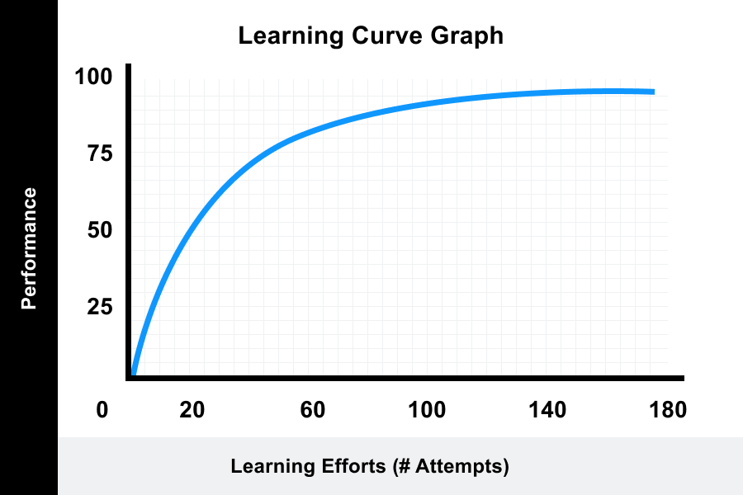

Slide 4
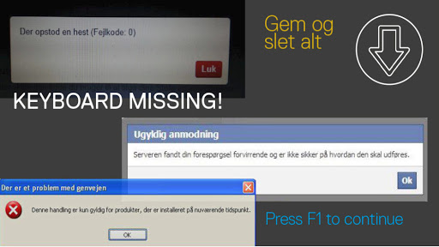
OK at fejle!

Slide 5
Miniconda og Python
Kort introduktion
Notes:
Installation af miniconda – inkluderer python
Miniconda er en package-manager og en environment-manager – HVAD BETYDER DET?

Slide 6
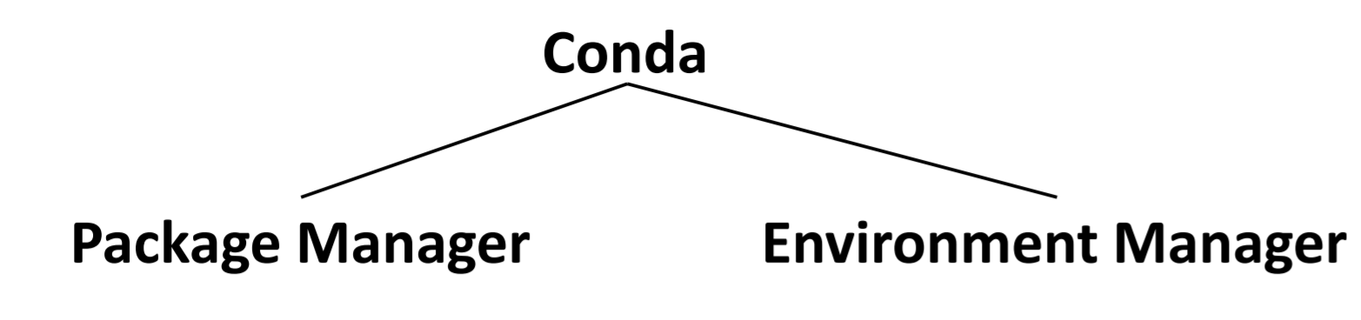
Notes:
Package-manager:
I python kan man gøre brug af mange forskellige pakker, som alle kan noget forskelligt. Nogle kan arbejde med PDF, andre kan kommunikere med systemet på computeren, andre kan lave spil. Der er mange muligheder
Environment-manager:
Hvis man sidder med flere store projekter, så kan nogle pakker skulle bruges i forskellige udgaver. Det kan conda klare. Man kan i conda lave forskellige miljøer og skifte imellem dem

Slide 7
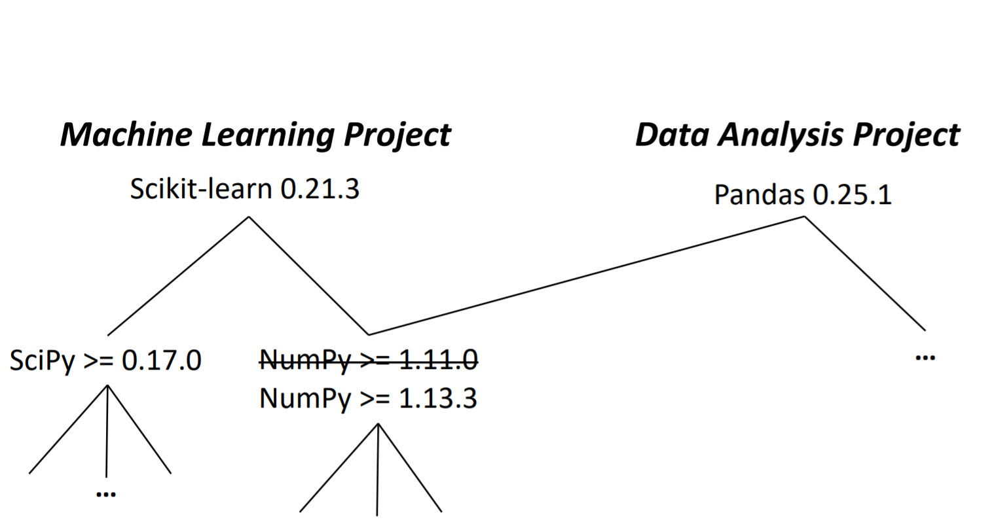
Forskellige projekter bruger samme moduler (pakker)
Notes:
Uden conda kan man have to projekter, der kræver forskellige versioner af fx NumPy. Conda gør, at man kan isolere dem i forskellige miljøer

Slide 8
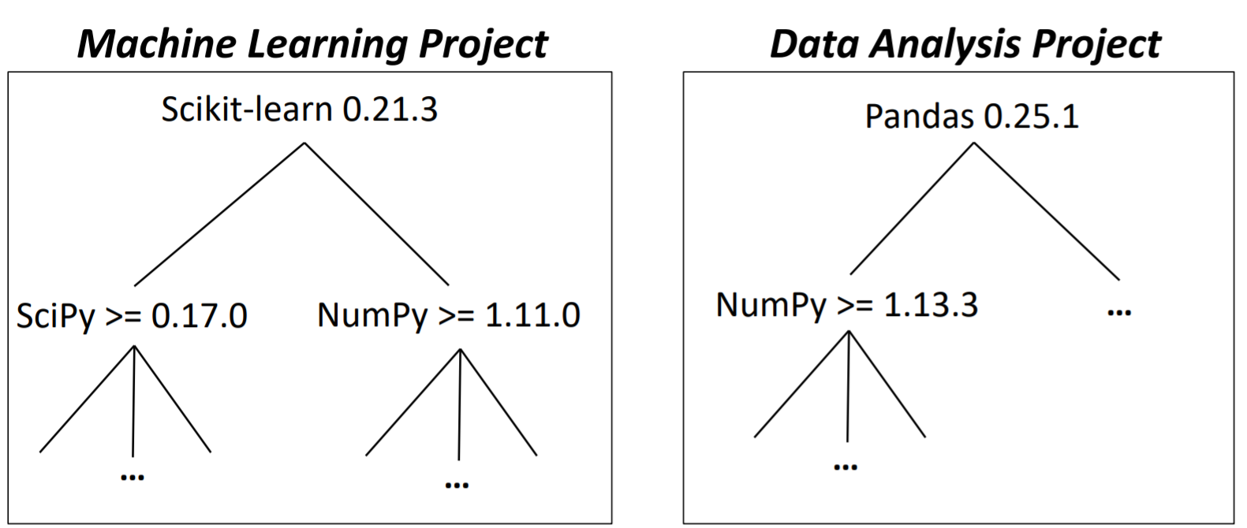
Environment-manager
Conda deler ting op. Så de ikke ødelægger hinanden
Notes:
Conda kan lave forskellige miljøer, man kan arbejde i
Spørgsmål?

Slide 9
Referencer
Sweigart, Al: Automate the boring stuff with python
Mantay, Sebastian: Conda Tutorial: https://www.youtube.com/watch?v=ZXrUfNwPOe4&ab_channel=SebastianMantey

